Slide 1
แบบประเมินผลการปฏิบัติราชการและสิทธิประโยชน์ของบุคลากร สายสนับสนุนวิชาการ
โดย
ผู้ช่วยศาสตราจารย์ ดร.วิทยา เมฆขำ รองอธิการบดีฝ่ายแผนงานและประกันคุณภาพ
วันที่ 4 มกราคม 2561
ณ หอประชุมสุนันทานุสรณ์

Slide 2
หัวข้อชี้แจง
1. แบบประเมินผลการปฏิบัติราชการ ประจำปีงบประมาณ พ.ศ. 2561
2. การเข้าสู่ตำแหน่งที่สูงขึ้นของพนักงานมหาวิทยาลัย
3. ประกาศมหาวิทยาลัยฯที่เกี่ยวข้องกับพนักงานมหาวิทยาลัย
4. การจัดอันดับมหาวิทยาลัย (U-Ranking)
5. เงินรางวัลที่เกี่ยวข้องกับบุคลากรสายสนับสนุนวิชาการ
http://www.ssru.ac.th
Asst.Prof.Dr.witthaya Mekhum

Slide 3
ยุทธศาสตร์มหาวิทยาลัยราชภัฏสวนสุนันทา
ปี 2560
ปี 2561
ยุทธศาสตร์ที่ 1
ยุทธศาสตร์ที่ 1
พัฒนามหาวิทยาลัยให้เป็นเอตทัคคะอย่างยั่งยืน
คงเดิม
พัฒนามหาวิทยาลัยให้เป็นเอตทัคคะอย่างยั่งยืน
ยุทธศาสตร์ที่ 2
ยุทธศาสตร์ที่ 2
สร้างผลงานวิชาการ ตีพิมพ์ เผยแพร่ และสิทธิทางปัญญา
ปรับเป็น
สร้างผลงานวิชาการสู่การยกระดับภูมิปัญญาท้องถิ่นอย่างยั่งยืน
ยุทธศาสตร์ที่ 3
ยุทธศาสตร์ที่ 3
สร้างความสัมพันธ์และเชื่อมโยงเครือข่าย
ปรับเป็น
สร้างความสัมพันธ์ เชื่อมโยงเครือข่ายและท้องถิ่น
ยุทธศาสตร์ที่ 4
ยุทธศาสตร์ที่ 4
ขยายการยกย่องระดับนานาชาติ
คงเดิม
ขยายการยกย่องระดับนานาชาติ
http://www.ssru.ac.th
Asst.Prof.Dr.witthaya Mekhum

Slide 4
1.
แบบประเมินผลการปฏิบัติราชการ ประจำปีงบประมาณ พ.ศ. 2561
รอบ 1/2561 : 1 ตุลาคม 2560 – 31 มีนาคม 2561
รอบ 2/2561 : 1 เมษายน 2561 – 30 กันยายน 2561
http://www.ssru.ac.th
Asst.Prof.Dr.witthaya Mekhum

Slide 5
2.คณะ/วิทยาลัย
3.กองบริหารงานบุคคล
website
6.สำนักศิลปะฯ
ผลงานทางวิชาการ
มอค.
การศึกษา ป.เอก
สื่อการสอน
กิจกรรมหลัก
งานมหาวิทยาลัย
เอกสารประกอบการสอน
นำเสนอ/ตีพิมพ์
การพัฒนาตนเอง
การพัฒนาตนเอง
ศิลปวัฒนฯคณะ
8.สสสร.
ภาษาอังกฤษ
สมรรถนะหลัก /รอง
35
ศูนย์รวม ERP
7.กองแผน
กพร.
ประกัน
Agenda
1.กองบริการการศึกษา
4.สถาบันวิจัย
อธิการบดี
ภาระงานสอน
5.ฝ่ายทรัพย์สิน
วิจัย
บริการวิชาการ
ประเมินผลของ นศ.
วิจัย
บริการวิชาการ
ผลงานทางวิชาการ

Slide 6
การประเมินผลการปฏิบัติราชการ ตำแหน่งสนับสนุนวิชาการ (ปีงบ 2561)
100
ปกติ
แบบรายงานสรุปคะแนนการประเมินผลการปฏิบัติราชการ (แบบ ปม.5)
100
สายสนับสนุนวิชาการ
(แบบ ปม.2)
90
10
ได้จากระบบ 8 หน่วยงาน
ได้จากผู้บริหารประเมิน
ผลสัมฤทธิ์ของงาน (70 คะแนน)
สมรรถนะ
(10 คะแนน)
ภาษาอังกฤษ (20 คะแนน)
http://www.ssru.ac.th
Asst.Prof.Dr.witthaya Mekhum

Slide 7
การประเมินผลการปฏิบัติราชการ ตำแหน่งผู้บริหารสายสนับสนุนวิชาการ (ปีงบ 2561)
แบบรายงานสรุปคะแนนการประเมินผลการปฏิบัติราชการ (แบบ ปม.5)
ผู้บริหาร
100
20
80
100
100
ระบบ
(90)
สายสนับสนุน
(แบบ ปม.2)
ผู้บริหาร
(10)
ระบบ
สายบริหาร
(แบบ ปม.3)
ผู้บริหาร
80
20
ผลสัมฤทธิ์ของงาน (70)
สมรรถนะ (10)
ผลสัมฤทธิ์ของงาน
สมรรถนะ
ภาษาอังกฤษ (20)
ก.พ.ร. 30
สมรรถนะหลัก 10
ประกันฯ 30
สมรรถนะรอง 10
Agenda 20
http://www.ssru.ac.th
Asst.Prof.Dr.witthaya Mekhum

Slide 8
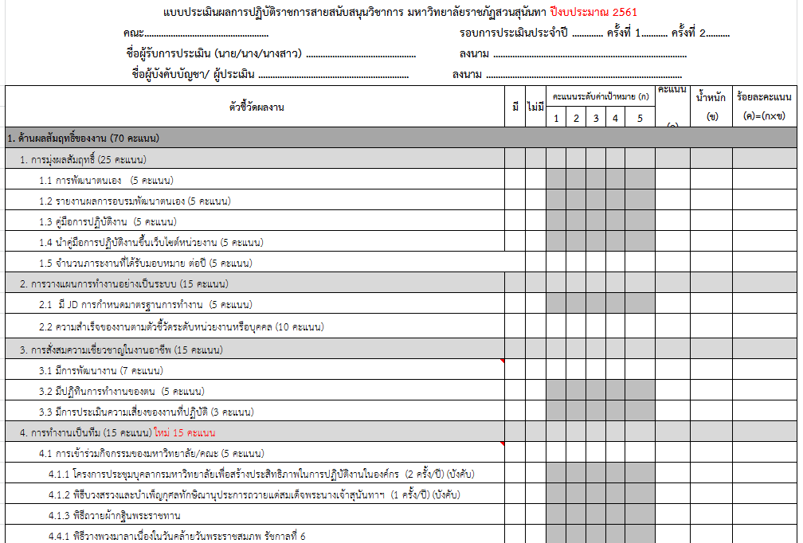
เหมือนเดิม
http://www.ssru.ac.th
Asst.Prof.Dr.witthaya Mekhum

Slide 9
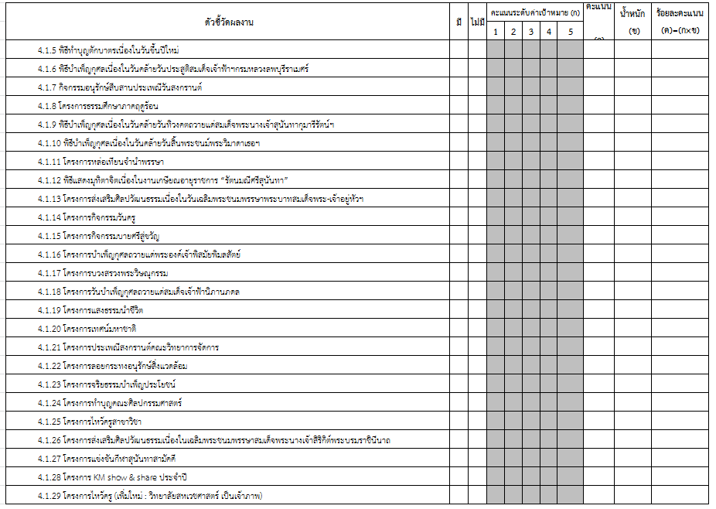
เหมือนเดิม
http://www.ssru.ac.th
Asst.Prof.Dr.witthaya Mekhum

Slide 10
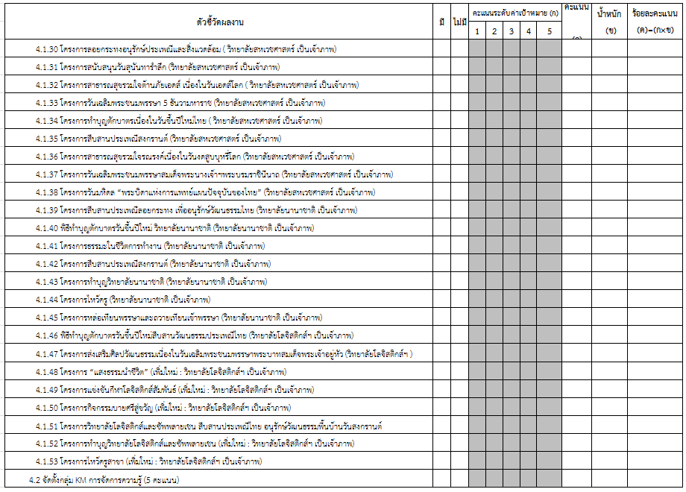
เหมือนเดิม
http://www.ssru.ac.th
Asst.Prof.Dr.witthaya Mekhum

Slide 11
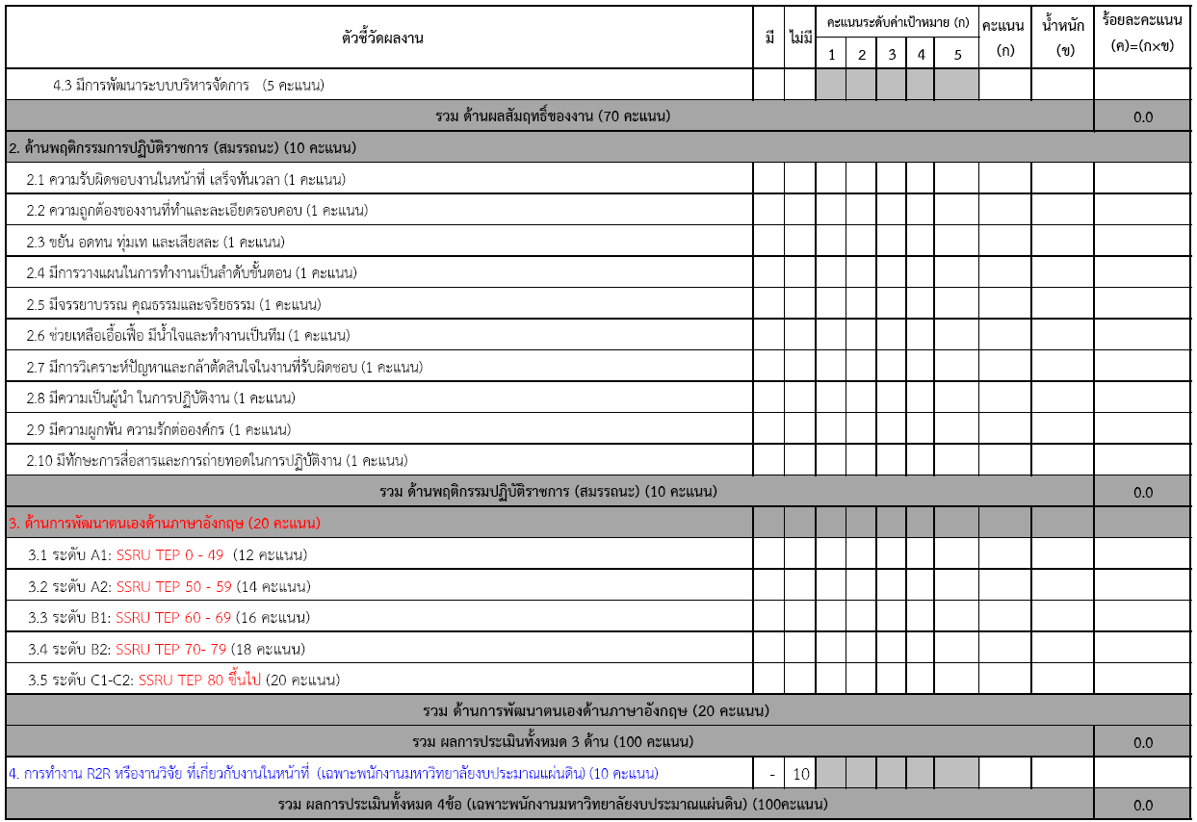
เพิ่มใหม่
งบแผ่นดิน

Slide 12
ระดับเกณฑ์และการแปลความของคะแนน
ตั้งแต่ 90 คะแนน ขึ้นไป ถึง 100 คะแนน ดีเด่น
ตั้งแต่ 80 คะแนน ขึ้นไป ถึง 89 คะแนน ดีมาก
ตั้งแต่ 70 คะแนน ขึ้นไป ถึง 79 คะแนน ดี
ตั้งแต่ 60 คะแนน ขึ้นไป ถึง 69 คะแนน พอใช้
ตั้งแต่ 0 คะแนน ขึ้นไป ถึง 59 คะแนน ต้องปรับปรุง
http://www.ssru.ac.th
Asst.Prof.Dr.witthaya Mekhum

Slide 13
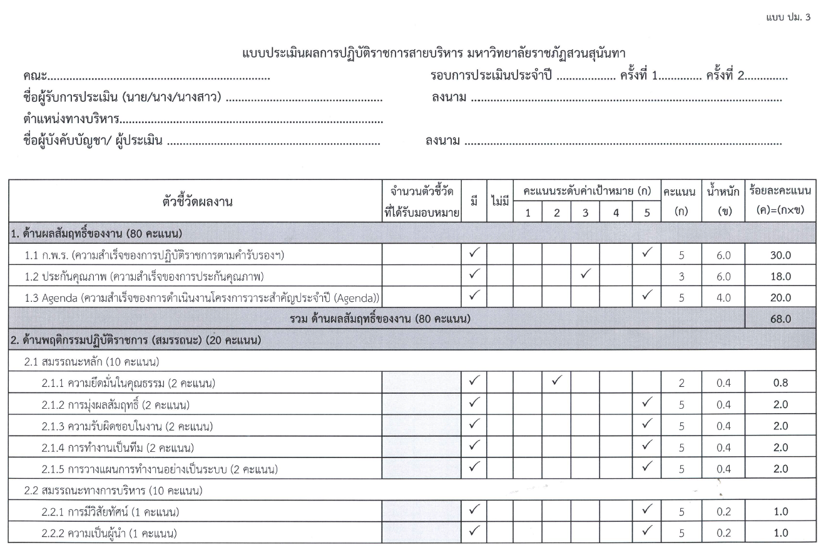
แบบประเมินฯผู้บริหาร
สายสนับสนุนวิชาการ
80 = ผู้บริหาร
20 = สายสนับสนุนฯ
เหมือนเดิม
http://www.ssru.ac.th
Asst.Prof.Dr.witthaya Mekhum

Slide 14
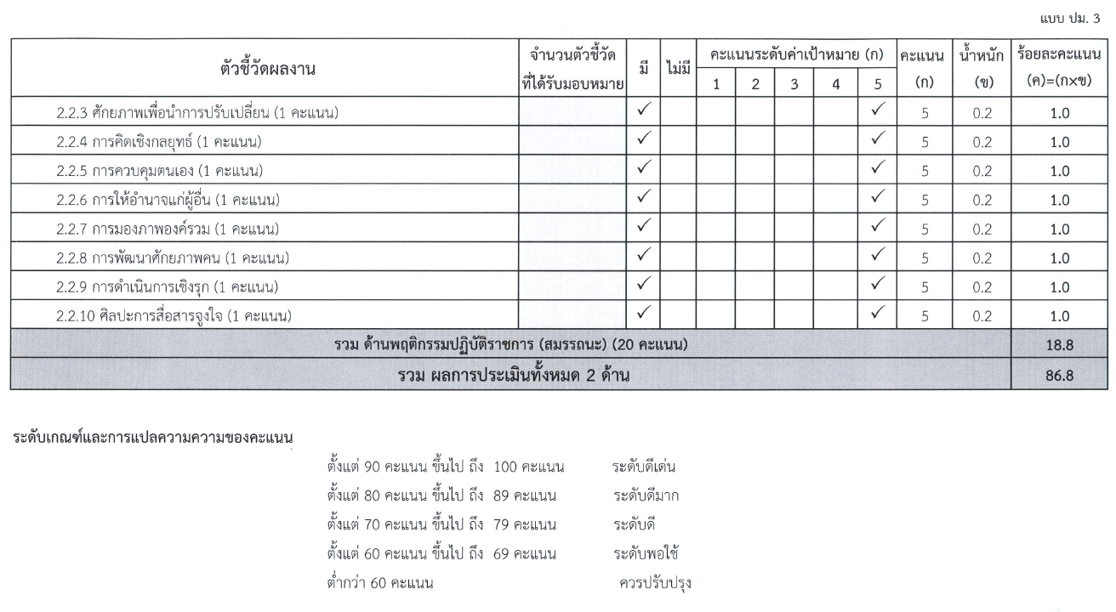
http://www.ssru.ac.th
Asst.Prof.Dr.witthaya Mekhum

Slide 15
2.
การเข้าสู่ตำแหน่งที่สูงขึ้น
ของพนักงานมหาวิทยาลัย
http://www.ssru.ac.th
Asst.Prof.Dr.witthaya Mekhum

Slide 16
พนักงานมหาวิทยาลัยสายสนับสนุนวิชาการ
เชี่ยวชาญพิเศษ
เกณฑ์กำหนดตำแหน่ง
ให้สูงขึ้น (ปกติ)
ผู้อำนวยการสำนักงานอธิการบดี
เชี่ยวชาญ
รายละเอียดข้อบังคับฯ ดาวน์โหลดที่เว็บไซต์ กองบริหารงานบุคคล
(7) เกณฑ์เข้าสู่ตำแหน่ง
(8) เกณฑ์เข้าสู่ตำแหน่ง
(9) เกณฑ์ปกติ
ผู้อำนวยการกอง / หัวหน้าสำนักงาน
ชำนาญการพิเศษ
ชำนาญงานพิเศษ
(4) เกณฑ์เข้าสู่ตำแหน่ง
(5) เกณฑ์เข้าสู่ตำแหน่ง
(6) เกณฑ์ปกติ
เกณฑ์ปกติ
หัวหน้าฝ่าย
ชำนาญการ (ไม่มีกรอบ ทำได้ทุกคน)
ชำนาญงาน
(1) เกณฑ์เข้าสู่ตำแหน่ง
(2) เกณฑ์เข้าสู่ตำแหน่ง
(3) เกณฑ์ปกติ
เกณฑ์ปกติ
รักษาการหัวหน้าฝ่าย
ระดับปฏิบัติการ
ระดับปฏิบัติงาน
ระดับปริญญาตรี
ต่ำกว่าปริญญาตรี
ตำแหน่งสายบริหาร
ตำแหน่งวิชาชีพเฉพาะ
หรือเชี่ยวชาญเฉพาะ
ตำแหน่งประเภททั่วไป

Slide 17
ตำแหน่งปฏิบัติการเข้าสู่ ตำแหน่งชำนาญการ
1. คุณสมบัติที่มหาวิทยาลัยกำหนด
1. ผลการปฏิบัติราชการย้อนหลัง 3 ปี เฉลี่ยไม่น้อยกว่า ร้อยละ 90
2. ด้านงานสารบรรณ การเงินและพัสดุ
3. ด้านเทคโนโลยีสารสนเทศ
4. ภาษาอังกฤษ
5. มีระยะเวลาในการปฏิบัติงาน (เริ่มตั้งแต่ปฏิบัติงานใน มรภ.สวนสุนันทา)
คุณวุฒิทางการศึกษา ระดับปริญญาตรี 5 ปี / ปริญญาโท 3 ปี
2. แบบประเมินค่างาน
ผ่าน
3. แบบเสนอขอรับการประเมินเพื่อแต่งตั้งพนักงานมหาวิทยาลัยให้ดำรงตำแหน่งในระดับที่สูงขึ้น
ตำแหน่งประเภทวิชาชีพเฉพาะ/เชี่ยวชาญเฉพาะ ระดับ ...
เลือก
หรือ
หรือ
หรือ
4. คู่มือปฏิบัติงานหลัก
1. ผลงานเชิงวิเคราะห์
2. ผลงานเชิงสังเคราะห์
3. R2R
4. งานวิจัย
บังคับ
คู่มือปฏิบัติงานหลัก
??? 1 เล่ม
http://www.ssru.ac.th
Asst.Prof.Dr.witthaya Mekhum

Slide 18
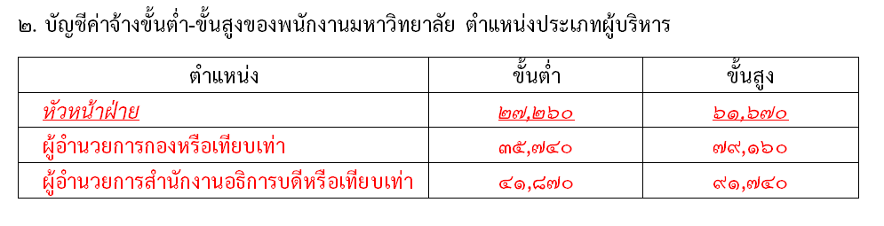
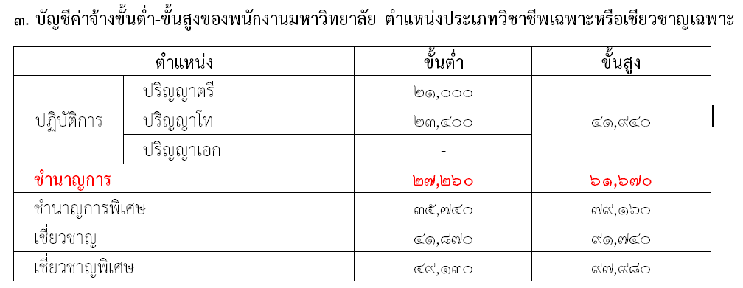
งบประมาณแผ่นดิน
-
-
-
-
-
-
-
http://www.ssru.ac.th
Asst.Prof.Dr.witthaya Mekhum

Slide 19
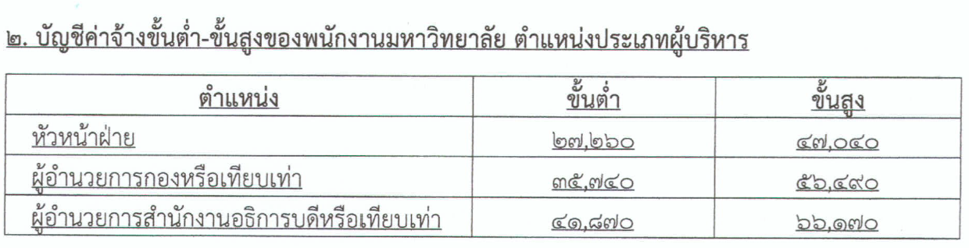
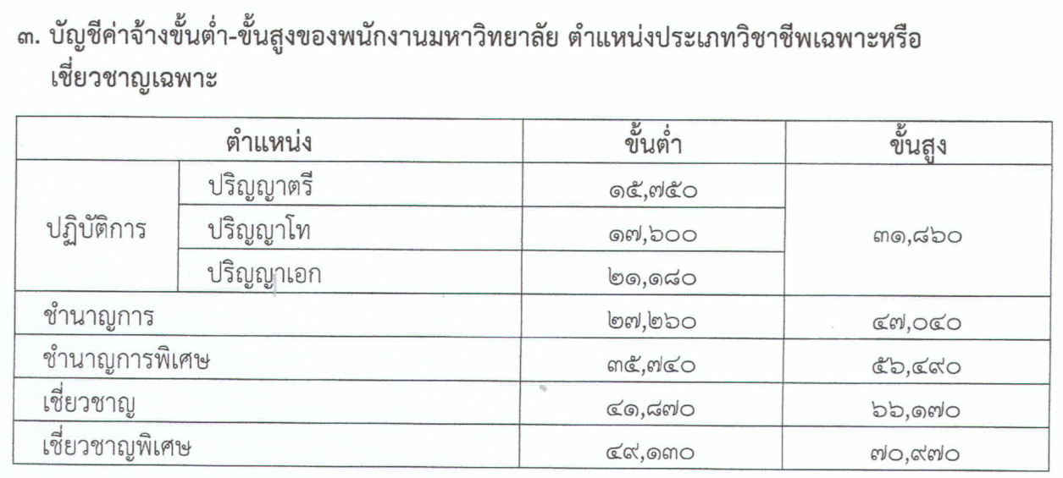
งบประมาณรายได้
-
-
-
-
-
-
-
-
-
-
http://www.ssru.ac.th
Asst.Prof.Dr.witthaya Mekhum

Slide 20
ผู้ประเมินค่างาน
ข้อ 23 ให้อธิการบดีแต่งตั้งคณะกรรมการประเมินค่างานของตำแหน่งระดับชำนาญงาน ชำนาญงานพิเศษ ชำนาญการ ชำนาญการพิเศษและเชี่ยวชาญ ประกอบด้วย
(1) รองอธิการบดีที่อธิการบดีมอบหมาย เป็นประธานกรรมการ
(2) ผู้บังคับบัญชาของผู้เสนอ เป็นกรรมการ
(3) ผู้อำนวยการกองบริหารงานบุคคล เป็นกรรมการและเลขานุการ
คณะกรรมการประเมินค่างานตามวรรคหนึ่ง มีหน้าที่ประเมินค่างานตามเกณฑ์การตัดสินที่กำหนด และเป็นไปตามกรอบของตำแหน่ง และไม่มีผลทำให้อัตรากำลังเพิ่มขึ้นแล้วนำเสนอคณะกรรมการประเมินและคณะกรรมการบริหารพนักงานพิจารณาอนุมัติ
http://www.ssru.ac.th
Asst.Prof.Dr.witthaya Mekhum

Slide 21
ผู้ประเมินผลงาน (คู่มือและผลงาน)
ข้อ 25 การประเมินพนักงานเพื่อแต่งตั้งให้ดำรงตำแหน่งสูงขึ้น ให้อธิการบดีแต่งตั้งคณะกรรมการประเมิน ประกอบด้วย
(1) รองอธิการบดีที่อธิการบดีมอบหมาย เป็นประธานกรรมการ
(2) ผู้แทนรองอธิการบดี เลือกกันเอง จำนวน 1 คน เป็นกรรมการ
(3) ผู้แทนคณบดี เลือกกันเอง จำนวน 1 คน เป็นกรรมการ
(4) ผู้แทนผู้อำนวยการ เลือกกันเอง จำนวน 1 คน เป็นกรรมการ
(5) ผู้อำนวยการกองบริหารงานบุคคล เป็นกรรมการและเลขานุการ
http://www.ssru.ac.th
Asst.Prof.Dr.witthaya Mekhum

Slide 22
ประกาศ
กองบริหารงานบุคคล จัดการประชุมปฏิบัติการเขียนการประเมินค่างาน
เพื่อเข้าสู่ตำแหน่งที่สูงขึ้น ในวันที่ 15 – 16 มีนาคม 2561 (นอกสถานที่)
วัตถุประสงค์
- เพื่อวิพากษ์แบบประเมินค่างานและคู่มือการปฏิบัติงาน
คุณสมบัติของผู้ที่เข้าร่วมประชุมฯ
- มีความก้าวหน้าในการเขียนแบบประเมินค่างาน และคู่มือการปฏิบัติงาน มากที่สุด
จำนวนผู้เข้าร่วม
- รับ จำนวน 50 คน
ติดต่อสอบถาม
- ฝ่ายฝึกอบรมและพัฒนาบุคลากร กองบริหารงานบุคคล โทร 1259

Slide 23
3.
ประกาศเกี่ยวกับการบริหารงานบุคคล
ที่บุคลากรควรทราบ
http://www.ssru.ac.th
Asst.Prof.Dr.witthaya Mekhum

Slide 24
1. ประกาศฯ หลักเกณฑ์และวิธีการลา และการลาโดยได้รับค่าจ้างและเงินประจำตำแหน่ง
อาทิ 1.1 การลาคลอดบุตร ลาได้ไม่เกิน 90 วัน และสามารถลาเพื่อดูแลบุตร หลังคลอด ไม่เกิน 150 วัน โดยไม่ได้รับค่าจ้างระหว่างลา
1.2 การลาติดตามคู่สมรส ลาได้ไม่เกิน 2 ปี ในกรณีจำเป็นอาจลาต่อได้อีก 2 ปี แต่รวมแล้วต้องไม่เกิน 2 ปี โดยไม่ได้รับค่าจ้างระหว่างลา
2. ประกาศฯ หลักเกณฑ์และวิธีการย้ายพนักงานพนักงาน
การย้ายสามารถทำได้ทุกกรณี โดยต้องมีคุณสมบัติเฉพาะตำแหน่งตรงกับมาตรฐานที่กำหนดตำแหน่งที่จะย้ายไป ซึ่งการย้ายต้องได้รับการยินยอมจากต้นสังกัด และ มีหนังสือตอบรับไม่ขัดข้องจากหน่วยงานที่จะย้ายไป
http://www.ssru.ac.th
Asst.Prof.Dr.witthaya Mekhum

Slide 25
3. ประกาศฯ หลักเกณฑ์และวิธีการบรรจุกลับเข้าเป็นพนักงานมหาวิทยาลัยเนื่องจากไปรับราชการทหาร
สามารถลาเข้ารับการเตรียมพล และรายงานตัวกลับเข้าปฏิบัติหน้าที่ได้ ตามระยะเวลาที่มหาวิทยาลัยกำหนดให้ลา หากรับราชการทหารไม่น้อยกว่า 8 เดือน โดยได้รับค่าจ้างสูงกว่าเดิมตามอัตราที่คณะกรรมการบริหารพนักงานกำหนด
4. ประกาศฯ การให้พนักงานไปปฏิบัติงานเพื่อเพิ่มพูนความรู้ทางวิชาการ (เฉพาะสายวิชาการ)
สามารถลาได้ไม่เกิน 12 เดือน ภายใต้ 3 กรณี
4.1 การวิจัย
4.2 การแต่งหรือเรียบเรียงตำราทางวิชาการ
4.3 การไปปฏิบัติงานเพื่อเพิ่มพูนความรู้ทางวิชาการอย่างอื่น ซึ่งได้รับความเห็นชอบจากคณะกรรมการบริหารพนักงาน
http://www.ssru.ac.th
Asst.Prof.Dr.witthaya Mekhum

Slide 26
5. ประกาศฯ หลักเกณฑ์และวิธีการพัฒนาพนักงาน
การพัฒนาพนักงาน มี 3 ประเภท ดังนี้
5.1 การไปศึกษา ภายในประเทศและต่างประเทศ (ตามระยะเวลาที่กำหนด)
5.2 การฝึกอบรม ดูงานและการปฏิบัติงานวิจัย ภายในประเทศและต่างประเทศ
5.3 การพัฒนาความเชี่ยวชาญทักษะวิชาชีพ ภายในประเทศ ระยะเวลาไม่เกิน 1 ปี
6. ประกาศฯ หลักเกณฑ์การเลื่อนค่าจ้างพนักงานมหาวิทยาลัย (งบประมาณแผ่นดิน)
การเลื่อนค่าจ้าง ต้องเป็นไปตามหลักเกณฑ์และวิธีการที่กำหนดในประกาศและ ให้นำผลการประเมินผลการปฏิบัติราชการ ตามข้อบังคับมหาวิทยาลัยมาประกอบพิจารณา โดยให้เลื่อนค่าจ้างได้ไม่เกินวงเงินที่มหาวิทยาลัยได้จัดสรรให้ใช้ใน การเลื่อนค่าจ้าง
http://www.ssru.ac.th
Asst.Prof.Dr.witthaya Mekhum

Slide 27
7. ประกาศฯ การจัดกลุ่มพนักงานมหาวิทยาลัยตำแหน่งผู้ปฏิบัติการ
8. ประกาศฯ หลักเกณฑ์การรับบุคคลเข้าเป็นพนักงานมหาวิทยาลัยตำแหน่งวิชาการและตำแหน่งสนับสนุนวิชาการ
9. ประกาศฯ กำหนดวันทำงาน เวลาทำงาน วันหยุดงานตามประเพณี วันหยุดประจำปีของพนักงานมหาวิทยาลัย
10. ประกาศฯ หลักเกณฑ์การดำเนินการทางวินัยแก่พนักงานมหาวิทยาลัย
http://www.ssru.ac.th
Asst.Prof.Dr.witthaya Mekhum

Slide 28
11. ประกาศฯ หลักเกณฑ์และวิธีการปรับวุฒิพนักงานมหาวิทยาลัย
12. ประกาศฯ เงินประจำตำแหน่งและค่าตอบแทนพิเศษสำหรับพนักงานมหาวิทยาลัย
13. ประกาศฯ หลักเกณฑ์ วิธีการและเงื่อนไขการเลื่อนตำแหน่งพนักงานให้สูงขึ้น
** สามารถดาวน์โหลดเอกสาร ได้ที่เว็บไซต์ กองบริหารงานบุคคล **
http://personnel.ssru.ac.th/index.php/th
http://www.ssru.ac.th
Asst.Prof.Dr.witthaya Mekhum

Slide 29
4.
การจัดอันดับมหาวิทยาลัย
(U-Ranking)
http://www.ssru.ac.th
Asst.Prof.Dr.witthaya Mekhum

Slide 30


การขับเคลื่อนมหาวิทยาลัย สู่การจัดอันดับมหาวิทยาลัย
1. การทำเว็บไซต์ประจำหน่วยงาน
2. การช่วยกันเข้าเว็บไซต์มหาวิทยาลัย หรือเว็บไซต์หน่วยงาน (ทำทุกคน)
3. การทำแบบฟอร์มหรือเอกสารต่างๆ เป็น PDF แล้วเผยแพร่บนเว็บไซต์
4. การประชาสัมพันธ์ข่าว/ กิจกรรมบนเว็บไซต์หน่วยงาน
มหาวิทยาลัยราชภัฏสวนสุนันทา มหาวิทยาลัยแม่แบบที่ดีของสังคม มหาวิทยาลัยราชภัฏอันดับ 1
http://www.ssru.ac.th
Asst.Prof.Dr.witthaya Mekhum

Slide 31
จำนวนบุคลากรสายสนับสนุนที่ได้รับทุนในการนำเสนอผลงานในต่างประเทศ
ปีงบประมาณ | หน่วยงาน | จำนวนคนได้รับทุน
2559 | คณะวิทยาการจัดการ | 14
 | วิทยาลัยนวัตกรรมและการจัดการ | 2
 | สำนักงานอธิการบดี | 4
 | สำนักวิทยบริการและเทคโนโลยีสารสนเทศ | 1
 | สำนักวิชาการศึกษาทั่วไปฯ (GE) | 1
 | รวม | 22
2560 | คณะวิทยาการจัดการ | 13
 | คณะมนุษยศาสตร์และสังคมศาสตร์ | 5
 | คณะเทคโนโลยีอุตสาหกรรม | 1
 | วิทยาลัยสหเวชศาสตร์ | 2
 | วิทยาลัยนวัตกรรมและการจัดการ | 2
 | วิทยาลัยโลจิสติกส์และซัพพลายเชน | 1
 | บัณฑิตวิทยาลัย | 1
 | สำนักงานอธิการบดี | 11
 | สำนักทรัพย์สินและรายได้ | 2
 | สถาบันวิจัยและพัฒนา | 1
 | รวม | 39

Slide 32
การเผยแพร่ผลงาน KM, R2R และวิจัย
1. ระดับชาติ :
การสัมมนาเครือข่ายองค์กรการเรียนรู้เพื่อการพัฒนาคุณภาพมาตรฐานการศึกษา (Mini UKM) ครั้งที่ 18
- วันที่ 22 – 23 มีนาคม 2561 ณ มหาวิทยาลัยราชภัฏสวนสุนันทา (มรภ.สวนสุนันทา เป็นเจ้าภาพ)
2. ระดับนานาชาติ : ณ ประเทศสวิสเซอร์แลนด์
กิจกรรม | ระยะเวลาดำเนินการ
ส่งใบสมัครเข้าร่วมโครงการ | 1 – 28 กุมภาพันธ์ 2561
ส่งบทความวิจัย (Full Paper) | 1 กุมภาพันธ์ – 31 มีนาคม 2561
ยื่นเอกสารขอรับทุนกับฝ่ายกองทุนพัฒนาบุคลากร | 9 เมษายน 2561
เดินทางเข้าร่วมการนำเสนอผลงานวิจัย ณ ประเทศสวิสเซอร์แลนด์ | 18 – 23 มิถุนายน 2561 (ช่วงเวลาโดยประมาณ)
http://www.ssru.ac.th
Asst.Prof.Dr.witthaya Mekhum

Slide 33
5.
เงินรางวัลที่เกี่ยวข้องกับ
บุคลากรสายสนับสนุนวิชาการ
http://www.ssru.ac.th
Asst.Prof.Dr.witthaya Mekhum

Slide 34
1. เงินสนับสนุนการนำเสนอผลงานวิจัย (KM , R2R)
ข้อกำหนดการขอรับเงินสนับสนุนเบื้องต้นมีดังนี้
1. ผู้ขอรับทุนต้องปฏิบัติงานเต็มเวลามาแล้วไม่น้อยกว่า 3 เดือน
2. ผลงานจะต้องไม่เป็นส่วนหนึ่งของการศึกษาที่ได้รับทุนจากมหาวิทยาลัย
3. ผลงานจะต้องไม่เคยเผยแพร่ที่ใดมาก่อน (ทุกรูปแบบการเผยแพร่)
4. เนื้อหาของผลงานที่จะขอรับทุน
- ผลงานภาษาไทย ต้องมีเนื้อหาไม่น้อยกว่า 6 หน้า A4
- ผลงานภาษาอังกฤษ ต้องมีเนื้อหาไม่น้อยกว่า 4 หน้า A4
5. สัดส่วนผลงาน (กรณีมีผู้ร่วมผลงาน)
- มีผู้ร่วมเป็นคนภายในทั้งหมด ผู้ขอรับทุนจะต้องมีสัดส่วนในผลงาน 50% ขึ้นไป
- มีผู้ร่วมเป็นคนภายนอกอย่างน้อย 1 คน ผู้ขอรับทุนจะต้องมีสัดส่วนในผลงาน 70% ขึ้นไป
6. จำนวนการขอรับทุน
- การนำเสนอผลงานที่จัดในประเทศ ขอรับทุนได้ไม่จำกัดจำนวนครั้ง
- การนำเสนอผลงานที่จัดในต่างประเทศ ขอรับทุนได้ไม่เกิน 2 ครั้ง/ปีงบประมาณ
- การนำเสนอผลงานในระดับนานาชาติ การประชุมนั้นจะต้องอยู่ใน Google scholar หรือสูงกว่า
** การนำเสนอผลงานวิจัย ระดับนานาชาติ ภายใน 2 ครั้ง จะต้องมี 1 ครั้ง ที่อยู่ในฐานที่สูงกว่า Google scholar
http://www.ssru.ac.th
มีข้อมูลเพิ่มเติมหน้าถัดไป

Slide 35
จำนวนเงินสนับสนุนการนำเสนอผลงานที่ผู้ขอรับทุนจะได้รับ มีดังนี้
ผู้ขอรับทุนจะได้รับค่าลงทะเบียน ตามที่จ่ายจริงไม่เกิน 5,000 บาท โดยไม่รวมค่าเดินทาง
ค่าใช้จ่ายในการเดินทางตามกลุ่มประเทศ | จำนวนวัน (การเดินทาง) | จำนวนเงินที่สนับสนุน 50%
ภายในประเทศ | 3 วัน 2 คืน | ตามจริงไม่เกิน 10,000
ประเทศกลุ่มอาเซียน (ทุน 30,000 บาท) | 3 วัน 2 คืน | 15,000
ประเทศในทวีปเอเชีย (ทุน 35,000 บาท) | 3 วัน 2 คืน | 17,500
ประเทศญี่ปุ่น (ทุน 45,000 บาท) | 4 วัน 3 คืน | 22,500
ประเทศในทวีปออสเตรเลีย/นิวซีแลนด์ (ทุน 50,000 บาท) | 4 วัน 3 คืน | 25,000
ประเทศในทวีปยุโรป (ทุน 60,000 บาท) | 5 วัน 4 คืน | 30,000
ประเทศในทวีปอเมริกา/ทวีปแอฟริกา (ทุน 70,000 บาท) | 5 วัน 4 คืน | 35,000
ข้อมูลเพิ่มเติม
ผลงานที่นำเสนอในระดับนานาชาติแล้วได้รับการตีพิมพ์ในวารสารวิชาการที่อยู่ในฐานข้อมูลตามที่มหาวิทยาลัยกำหนด สามารถขอรับเงินเพิ่มเติมตามสัดส่วนของฐานข้อมูล จากเงินที่ได้รับทุน (ไม่รวมค่าลงทะเบียน 5,000 บาท) ได้แก่
- TCI กลุ่มที่ 2 ขอรับเงินเพิ่มได้อีก 30%
- TCI กลุ่มที่ 1 ขอรับเงินเพิ่มได้อีก 40%
- SJR/ SCOPUS/ ISI หรือฐานข้อมูลนานาชาติที่มหาวิทยาลัยรับรอง ขอรับเงินเพิ่มได้อีก 50%
http://www.ssru.ac.th
Asst.Prof.Dr.witthaya Mekhum

Slide 36
2. เงินรางวัลการตีพิมพ์บทความในวารสาร
การขอรับเงินรางวัลการตีพิมพ์บทความทางวิชาการหรือบทความวิจัย มีข้อกำหนดดังนี้
1. บทความวิจัย 1 เรื่องขอรับเงินรางวัลได้ 1 ครั้ง และต้องยื่นขอรับเงินรางวัลภายใน 1 ปี นับจากวันที่ตีพิมพ์
2. ผลงานจะต้องไม่เป็นส่วนหนึ่งของการศึกษาที่ได้รับทุนจากมหาวิทยาลัย
3. ผลงานจะต้องไม่เคยเผยแพร่ที่ใดมาก่อน (ทุกรูปแบบการเผยแพร่)
4. ผลงานจะต้องไม่เคยรับเงินสนับสนุนใดๆ จากมหาวิทยาลัย (เช่น ค่าลงทะเบียน หรือทุนการนำเสนอ)
5. สัดส่วนผลงาน (กรณีมีผู้ร่วมผลงานทั้งที่เป็นคนภายในและภายนอก ผู้ขอรับรางวัลจะต้องมีสัดส่วนในผลงาน 50% ขึ้นไป)
6. อาจารย์สามารถขอรับเงินรางวัลการตีพิมพ์บทความวิชาการหรือบทความวิจัยได้ไม่จำกัดจำนวนเรื่องต่อปี
http://www.ssru.ac.th
มีข้อมูลเพิ่มเติมหน้าถัดไป

Slide 37
จำนวนเงินรางวัลการตีพิมพ์บทความทางวิชาการหรือบทความวิจัยในวารสารวิชาการ
ระดับการตีพิมพ์ | เงินรางวัล/เรื่อง (บาท)
ฐานข้อมูล TCI กลุ่มที่ 2 | 6,000
ฐานข้อมูล TCI กลุ่มที่ 1 | 7,000
ฐานข้อมูลระดับนานาชาติที่มหาวิทยาลัยรับรองคุณภาพ | 25,000
ฐานข้อมูล SJR (คลอไทล์ที่ 3 และ 4 หรือ Q3, Q4) | 50,000
ฐานข้อมูล SJR (คลอไทล์ที่ 1 และ 2 หรือ Q1, Q2) | 60,000
ฐานข้อมูล SCOPUS หรือ ISI | 70,000
หมายเหตุ : เงินรางวัลที่ได้รับจะแปรผันตามสัดส่วนผลงานที่ตีพิมพ์
http://www.ssru.ac.th
Asst.Prof.Dr.witthaya Mekhum

Slide 38
3. เงินรางวัลการสร้างชื่อเสียงอื่นๆ
การขอรับเงินรางวัลด้านผลงานวิจัย KM R2R วิชาชีพ และรางวัลอื่นๆ
ระดับรางวัลด้านผลงานวิจัย วิชาการ การสอน วิชาชีพ และรางวัลอื่นๆ | เงินรางวัล (บาท)
 | ระดับชาติ | ระดับนานาชาติ
ระดับชมเชย | 2,000 | 10,000
ระดับดี | 4,000 | 15,000
ระดับดีมาก | 7,000 | 20,000
ระดับดีเด่น/ ดีเยี่ยม/ ยอดเยี่ยม | 10,000 | 25,000
http://www.ssru.ac.th
Asst.Prof.Dr.witthaya Mekhum

Slide 39
4. เงินรางวัลการจดสิทธิบัตร
การขอรับเงินรางวัลการจดสิทธิบัตร/ อนุสิทธิบัตร มีข้อกำหนดดังนี้
1. ผลงานต้องเป็นของผู้ข้อรับรางวัล หากมีผู้ร่วมผลงาน ผู้ขอรับรางวัลต้องมีชื่ออยู่ในลำดับที่ 1
2. ผลงานต้องไม่เป็นส่วนหนึ่งของการศึกษาของผู้ขอรับรางวัล
3. ผลงานต้องได้รับอนุมัติสิทธิบัตร/อนุสิทธิบัตร มาแล้วไม่เกิน 1 ปี (นับจากวันที่อนุมัติ)
4. ผลงานต้องมีรูปเล่มงานวิจัย/ นวัตกรรม/ งานสร้างสรรค์ ที่มีการวิเคราะห์ สังเคราะห์ในผลงาน
5. กรณีที่งานวิจัยหรือนวัตกรรม 1 เล่ม ได้รับสิทธิบัตร/อนุสิทธิบัตร มากกว่า 1 ผลงาน จะขอรับรางวัลได้
เพียง 1 ผลงานเท่านั้น
6. ผู้ขอรับรางวัลต้องปฏิบัติงานเต็มเวลา และมีอายุการปฏิบัติงานไม่น้อยกว่า 9 เดือน
รางวัลที่จะได้รับ
ประเภทรางวัล | จำนวนเงินรางวัล (บาท)
อนุสิทธิบัตร | 30,000
สิทธิบัตร | 50,000
http://www.ssru.ac.th
Asst.Prof.Dr.witthaya Mekhum

Slide 40
5. เงินสนับสนุนการศึกษาต่อ ป.โท ป.เอก
การขอรับทุนในการศึกษาต่อมีข้อกำหนดเบื้องต้นดังนี้
1. เป็นบุคลากรปฏิบัติงานเต็มเวลาต่อเนื่องไม่น้อยกว่า 1 ปี
2. มีอายุไม่เกิน 40 ปี
3. ต้องศึกษาในสาขาที่สอดคล้องกับการปฏิบัติงาน และได้รับอนุญาตจากหน่วยงานต้นสังกัด
4. ต้องไม่อยู่ระหว่างการชดใช้ทุน การตั้งกรรมการสอบทางวินัย หรือรับทุนจากหน่วยงานภายนอกอื่นๆ
5. ต้องมีผลการศึกษาเดิม ดังนี้
ทุน ป.โท ผู้ขอรับทุนต้องมีผลการศึกษาระดับปริญญาตรี ไม่น้อยกว่า 2.75
ทุน ป.เอก ผู้ขอรับทุนต้องมีผลการศึกษาระดับปริญญาโท ไม่น้อยกว่า 3.50
6. ต้องมีผลสอบภาษาอังกฤษดังนี้
ระดับ | การศึกษาต่อภายในประเทศ |  |  | การศึกษาต่อในต่างประเทศ
 | TOELFL ITP | TOEFL iBT | IELTS | TOELFL ITP | TOEFL iBT | IELTS
ป.โท | 450 | 45 | 5.0 | 500 | 60 | 6.0
ป.เอก | 500 | 60 | 6.0 | 550 | 79 | 6.5
http://www.ssru.ac.th
มีข้อมูลเพิ่มเติมหน้าถัดไป

Slide 41
7. มหาวิทยาลัยที่จะศึกษาต่อต้องอยู่ในข้อกำหนด ดังนี้
มหาวิทยาลัยต่างประเทศ | อันดับที่
1. Time Higher Education Supplement (THES) | 1-500
2. Institute of Higher Education of Shanghai Jiao Tong University | 1-500
3. QS World University Rankings | 1-400
มหาวิทยาลัยในประเทศ | อันดับที่
1. Webometrics | 1-20
ทุนการศึกษาต่อที่จะได้รับ (จ่ายตามจริง)
ระดับการศึกษา | มหาวิทยาลัยต่างประเทศ | มหาวิทยาลัยในประเทศ | หลักสูตรนานาชาติในประเทศและทวีปเอเชีย
ป.โท | ไม่เกิน 1,500,000 บาท | ไม่เกิน 200,000 บาท | ไม่เกิน 800,000 บาท
ป.เอก | ไม่เกิน 5,000,000 บาท | ไม่เกิน 800,000 บาท | ไม่เกิน 1,500,000 บาท
หลัง ป.เอก | ไม่เกิน 1,000,000 บาท | - | -
http://www.ssru.ac.th
Asst.Prof.Dr.witthaya Mekhum

Slide 42


Slide 43
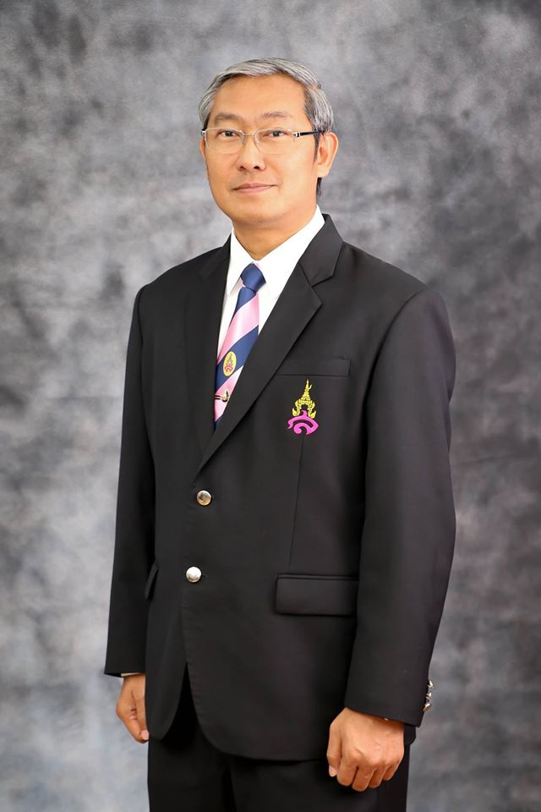
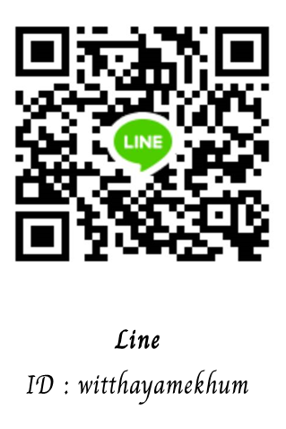

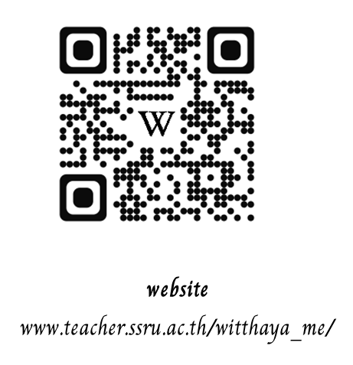


ช่องทางการติดต่อ ผศ.ดร.วิทยา เมฆขำ

